Slide 1

自动化学院自动1403班
Xi'an University of Posts and Telecommunications
基于51单片机倒车防撞系统设计
指导老师： 侯 铁 双
2018年毕业答辩
答 辩 人： 马 栎 雯
学 号：06141085

Slide 2




A
课题背景
目录
B
系统功能
C
系统设计
D
毕业设计总结与收获

Slide 3
A
课题背景

Slide 4
课题背景
Title
随着我国经济飞速发展，人们的生活质量大幅度提高，私家车进入了大多数家庭，成为了一种平民化交通工具。然而私家车平民化带来方便的同时也带来了危险。随着汽车产业的快速发展，汽车的智能化水平快速提升，越来越多的辅助驾驶功能被应用在汽车中，越来越多的人也依赖车上的辅助行车设备进行驾驶。调查显示，很多驾驶员呼吁车上能够配置更多的行车辅助设备，他们不仅要求辅助设备灵活好用，还要价格低廉，能够被大多数人所接受。
因此本课题为基于51单片机超声波测距的倒车防撞报警系统，提出以超声波测距为基础，结合其他必要模块设计一款倒车防撞报警系统。超声波技术不仅可用于倒车系统，还可以应用到自动泊车、自动驾驶等行车辅助系统上。

Slide 5
B
课题功能

Slide 6




基于51单片机倒车防撞系统设计
Title
Title
超声波测距
数码管显示
声光报警
距离阈值修改
系统要在测量目标物移动时准确测出目标物与系统之间的距离。在本设计中采用超声波模块实现测距功能
系统需要在测量目标物与系统之间距离时需要实时显示。本设计中采用四位一体数码管来实现系统的显示功能。
系统需要在测量目标物与系统之间距离小于系统设定阈值时报警。本设计中采用蜂鸣器和LED二极管实现声光报警。
系统需要根据不同情况修改距离阈值，所以设定按键模块使系统可以达到修改功能

Slide 7
C
系统设计
通过对课题思路分析以及课题要求对系统所要实现的功能进行设计，完成系统整体设计及调试。

Slide 8





基于51单片机倒车防撞系统设计
Title
Title
系统设计五大模块
单片机最小系统
超声波测距模块
声光报警模块
显示模块
按键模块

Slide 9
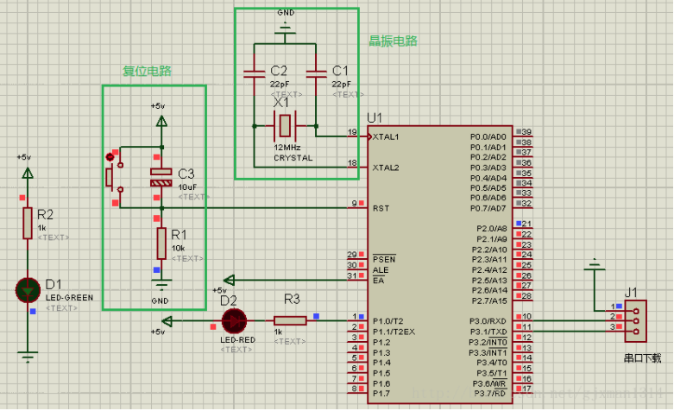
基于51单片机倒车防撞系统设计
Title
1.单片机最小系统设计

Slide 10
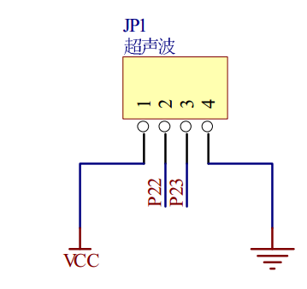
基于51单片机倒车防撞系统设计
Title
2.超声波测距模块硬件设计
接口名称 | 说明
VCC | 电源输入（5V）
TRIG | 触发信号输入
ECHO | 回响信号输出
GND | 地
超声波模接口定义
超声波模块接口电路

Slide 11
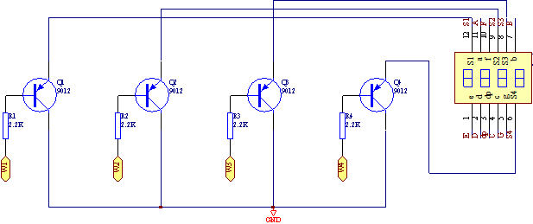
基于51单片机倒车防撞系统设计
Title
3.显示模块硬件设计
显示模块原理图

Slide 12
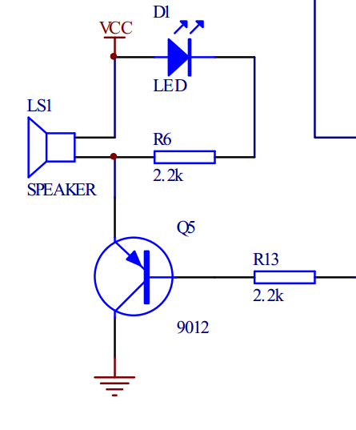
基于51单片机倒车防撞系统设计
Title
4.报警模块硬件设计
报警模块电路图

Slide 13
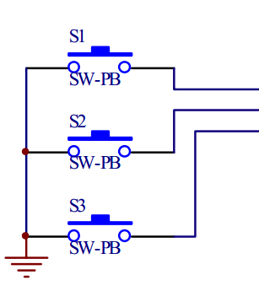
基于51单片机倒车防撞系统设计
Title
5.按键模块硬件设计
按键模块电路图

Slide 14
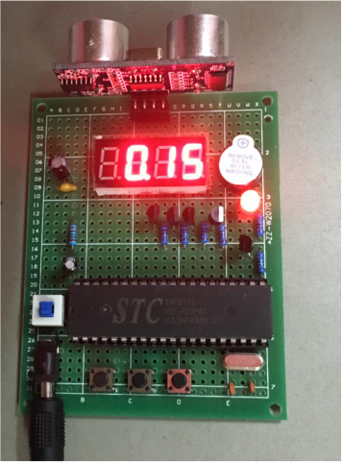
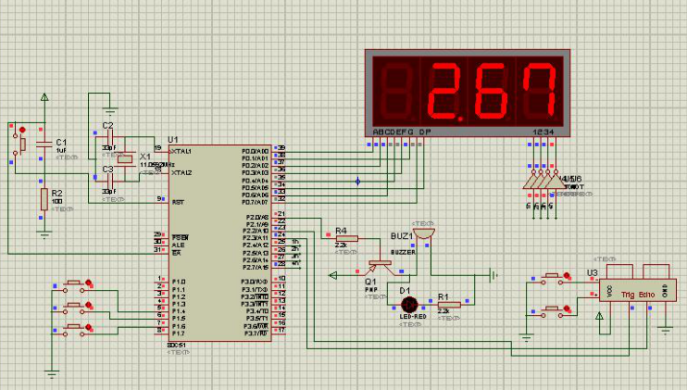
基于51单片机倒车防撞系统设计
Title
Title
作品展示
硬件工作状态图
Proteus仿真结果图

Slide 15
D
毕业设计总结及展望
总结当下，展望未来。

Slide 16
基于51单片机倒车防撞系统设计
Title
Title
毕业设计展望
毕业设计未来功能展望
可扩展为其他的驾驶辅助（如主动刹车、自动泊车等）
将超声波替换为激光雷达可实现较高级别的自动驾驶系统
配合全车影像可实现较高级别的自动驾驶

Slide 17



致谢
老师
感谢老师的悉心指导；
感谢舍友同学的相互鼓励；
感觉学校给我提供这样学习的机会。
同学
学校

Slide 18
自动化学院自动1403班
Xi'an University of Posts and Telecommunications
谢 谢 观 看
2018年毕业答辩
2018年6月9日

